Slide 1
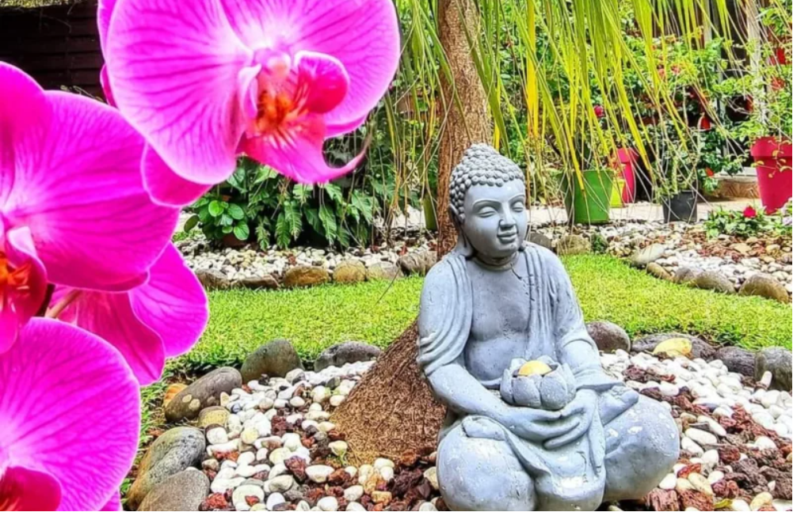
Détente absolue au Lodge d’Eden
Fiche commerciale – 31 octobre 2023
MODALITÉS DE RÉSERVATION
C’est le moment d’échapper à la routine quotidienne, et de vous offrir un moment de détente ultime comprenant une offre complète de bien-être pour deux personnes.
Ce pack comprend 30 minutes de jacuzzi où vous pourrez vous détendre dans l’eau chaude et 30 minutes de sauna pour purifier votre peau.
Pour compléter cette expérience de bien-être inoubliable, vous aurez le choix d’un cocktail que vous pourrez déguster tout en profitant de vos soins.
Et enfin, pour une relaxation totale, un massage entier et en duo vous attend pour vous ressourcer.
Ce pack de détente absolue est conçu pour vous offrir un moment d’évasion en toute tranquillité avec la personne de votre choix.
Idéal pour témoigner votre amour à une personne de votre famille, à votre moitié ou à votre meilleur(e) ami(e).
Réservez vite votre séance dès maintenant !
Lieu/Horaire de rendez-vous :
Le Lodge d’Eden, 5 chemin de la Caroline 97412 Bras-Panon
06 92 64 62 09
Périodicité :
Du mardi au samedi 10h ou 14h00
Tarifs :
115€ pour 2 personnes
30 minutes de jacuzzi, 30 minutes de sauna, un cocktail au choix par personne et un modelage de 50 minutes de tout le corps en duo
A prévoir : maillot de bain
Côté Est Réunion - IM : 974150006 / 2 rue Azéma, 97412 Rivière du mât les hauts, Bras-Panon

